Slide 1
Nederlandse kippenrassen
(Vetgedrukte rassen)

Slide 2
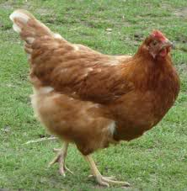
Barnevelder

Slide 3
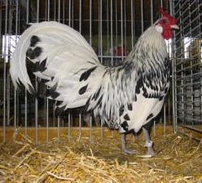
Hollands Hoen

Slide 4
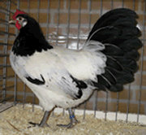
Lakenvelder Hoen

Slide 5
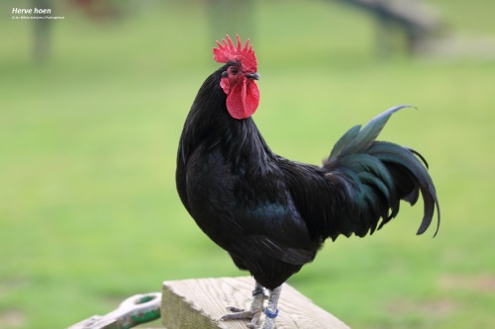
Mergellandhoen

Slide 6
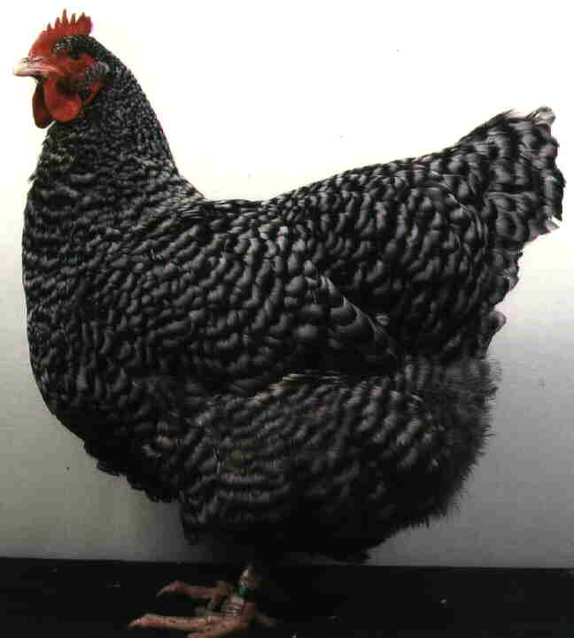
Noordhollandse Blauwen

Slide 7
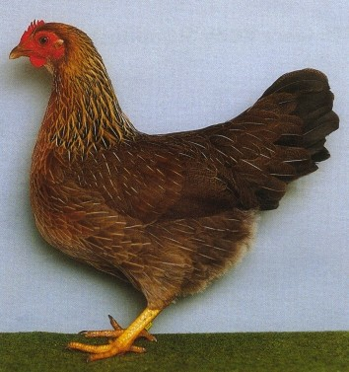
Welsumer

Slide 8
Australorp

Slide 9
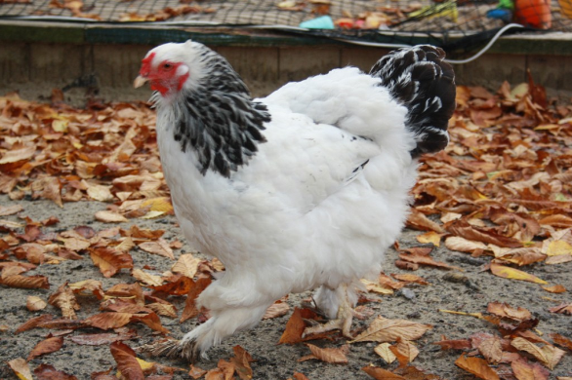
Brahma

Slide 10
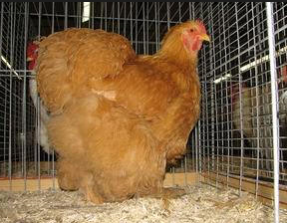
cochin

Slide 11
leghorn

Slide 12
Orpington (kriel)

Slide 13
Rhode Island Red

Slide 14
zijdehoen

Slide 15
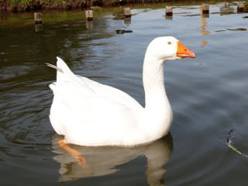
Witte boerengans

Slide 16
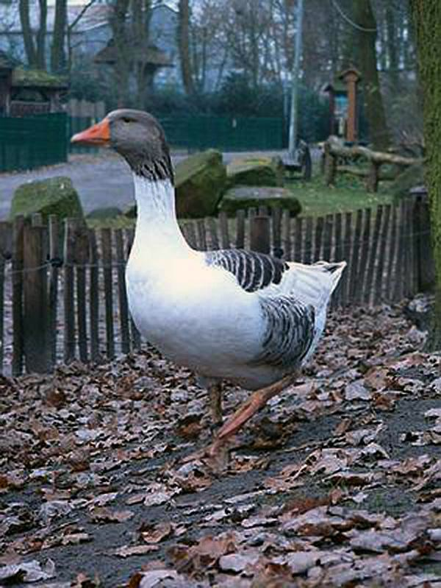
Twentse landgans

Slide 17
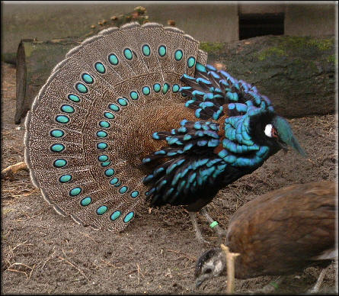
Pauwfazant

Slide 18
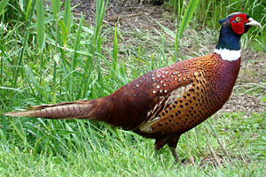
Bosfazant

Slide 19
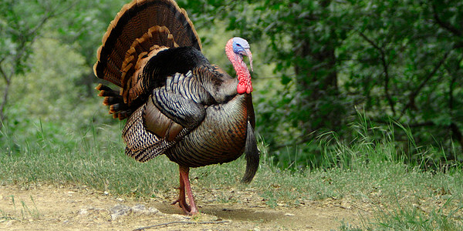
Kalkoen

Slide 20
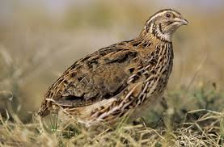
Kwartel

Slide 21
Wilde eend

Slide 22
muskuseend

Slide 23
mandarijneend

Slide 24
parelhoenders

Slide 25
Pauw (vrouwtje)

